Slide 1
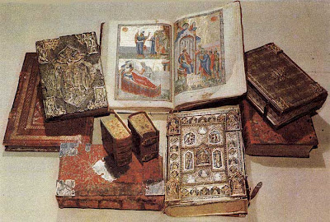
КНИГИ ДРЕВНОСТИ- письменный источник знаний
БУЛЫГА ДАРЬЯ РОМАНОВНА
УЧЕНИЦА 5 КЛАССА
М О У «СОШ № 17»
ПГТ БОРОВОЙ
2017 г.

Slide 2
1. Древняя Русь 2. Древний Египет 3. Древняя Месопотамия 4. Древняя Индия 5. Древний Китай 6. Древняя Греция
ПЛАН

Slide 3
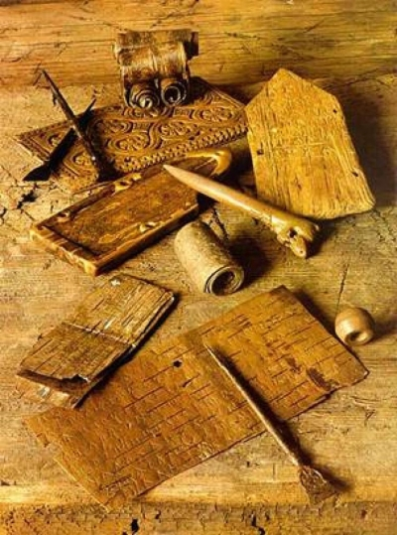
ДРЕВНЯЯ РУСЬ
Берестяные грамоты —свиток березы, с выцарапанным текстом на внутренней стороне коры .

Slide 4
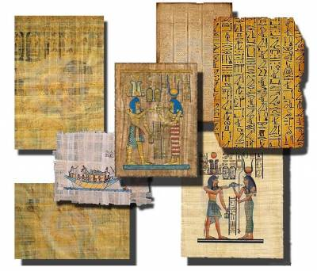
ДРЕВНИЙ ЕГИПЕТ
Книги Древнего Египта изготавливались из папируса, который возделывался из тростника. Писали палочками, обмакивая их в чернила.

Slide 5
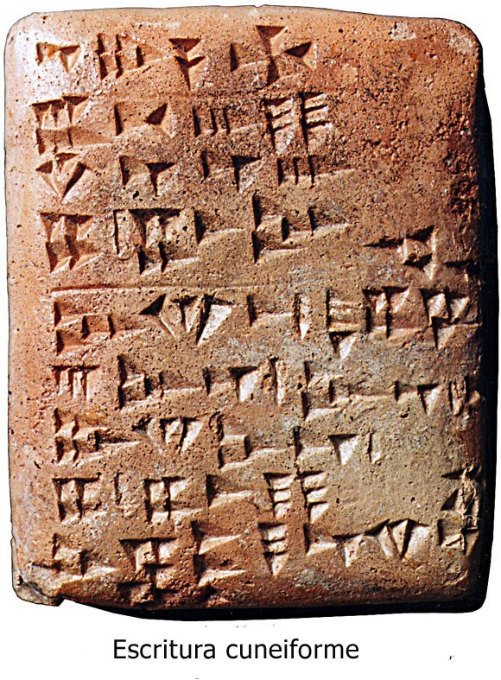
ДРЕВНЯЯ МЕСОПОТАМИЯ
Глиняная табличка ,на которой, пока глина ещё мягкая, деревянной палочкой для письма или заострённым тростником выдавливали знаки.

Slide 6
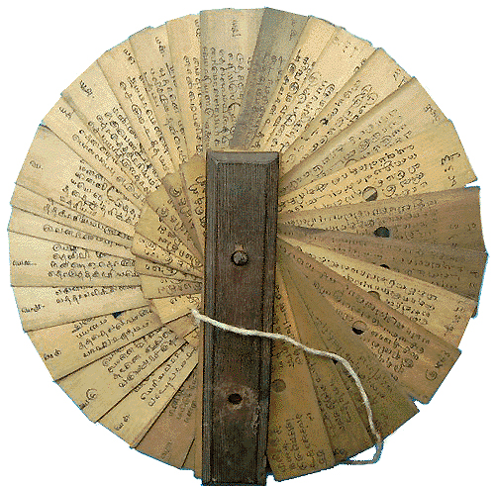
ДРЕВНЯЯ ИНДИЯ
Книги древней Индии состояли из связанных между собой пальмовых листов.

Slide 7
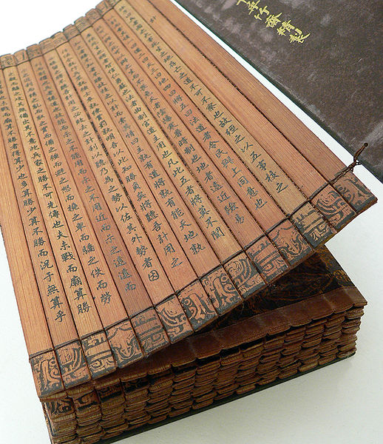
ДРЕВНИЙ КИТАЙ
Книги , написанные на деревянных или бамбуковых дощечках, крепившихся между собой веревками через специальные отверстия.

Slide 8
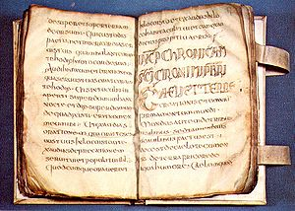
ДРЕВНЯЯ ГРЕЦИЯ
В качестве материала для письма использовали пергамент. Его выделывали из шкур животных.

Slide 9
Менялся материал для письма и форма «книги», но неизменной оставалась потребность человека запечатлеть, сохранить и передать знания потомкам .

